Slide 1

面向状态可变数据流的集群调度综述
许源佳，张文博，吴恒，吴悦文，杨晨，王焘
1/15/2021
中国科学院软件研究所

Slide 2




背景: 状态可变数据流（MS-DF）在机器学习系统中广泛使用
状态可变数据流通过多次反复执行来调整、更新自身状态，以高效达到机器学习训练的目标
目标
更新
调整
时间
状态
应用
Notes:
状态可变数据流多次反复执行时，机器学习模型内的参数、结构等的状态变化，都会引起机器学习目标的变化，如图片分类的准确度，物体识别的误差等。当目标达到预期是，状态即不再发生变化，状态可变数据流即运行完毕。当前的机器学习框架如。。等都使用MS-DF来构造机器学习应用

Slide 3
分析：MS-DF中的状态由多个算子反复计算得到
算子：可变状态封装的基本逻辑单元(Tofu@EuroSys19，Ansor@OSDI20； Ansor@OSDI20 ，TensorFlow@OSDI16； MNN@MLSys20)
MS-DF中包含大量不同算子
算子O_{i,j} 根据前序状态X_{i,j-1} 生成自身状态X_{i,j}
Notes:
伴随灵活性、可交互调试的需要，基于状态可变数据刘的机器学习框架都使用算子来进行可变状态的封装。算子有多种含义（Mxnet官方文档大算子，小算子等 ），代表神经网络中的一层，或一层中的多种数学运算逻辑。

Slide 4
背景: MS-DF需要调度器根据算子状态调整资源
状态可变数据流区别于状态不变数据流，需要根据算子状态变化情况，调整资源分配
目标
t1: 主要使用CPU
状态不变数据流Monotasks@SOSP17
Resource Deflation@Eurosys19
算子
资源固定：
t2: 主要使用内存
时间
t3: 主要使用IO
t1
t2
t3
目标
算子
资源调整：
t1: 分配较多资源
状态可变数据流Slaq@SoCC18
Optimus@Eurosys18
t2: 分配较少资源
时间
t1
t2
Notes:
算子的状态可变特性，需要调度过程中跟着状态的变化情况动态调整资源。资源调整不是新词，根据算子状态变化调整是新词。

Slide 5
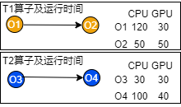
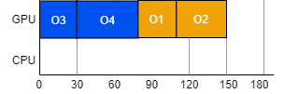

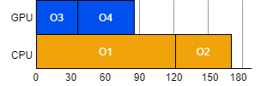
度量：调整算子资源时需要考虑完成时间和资源效率
MS-DF完成时间：集群中每个MS-DF最长算子执行路径所消耗的时间总和
集群资源效率：时间段内MS-DF占用的资源成本与全部资源成本的比值
使用GPU加速，集群资源效率低
例子：不同算子在异构资源上运行时间有差异
公平使用异构资源，完成时间长
根据算子异构资源加速比的最优结果

Slide 6
研究框架：根据算子不确定性优化MS-DF的集群调度
调度时算子使用异构资源时，有不同的完成时间，会导致差异化的集群资源效率，调度器需要平衡完成时间和资源效率
调度模型：选择单个算子异构资源
调度机制：控制多个算子的协作
调度策略：优化算子协作和资源选择
研究框架
Notes:
集群调度过程

Slide 7
综述内容1: MS-DF的调度模型
调度模型通过约束、结构和目标三方面来刻画，重点关注MS-DF时空资源变化对调度模型带来的挑战
优先级
亲和性
公平性
约束
调度模型
队列
完成时间
结构
目标
流图
资源效率

Slide 8
综述内容1: MS-DF的调度模型-调度模型约束
公平性：传统公平性只考虑同构资源，算子公平性考虑异构资源
优先级：传统优先级只考虑朴素规则，算子优先级要考虑概率分布
亲和性：传统亲和性假设自身可以准确获取，算子亲和性则难以调度前获取
公平性
优先级
亲和性
短执行时间优先（SCF）
延迟调度@Eurosys10
Max-Min 公平
长等待时间优先（LAS）
亲和性发现方法@OSDI18
主资源公平DRF@NSDI11
多级LAS抢占@SoCC18
关联公平HUG@NSDI16
MS-DF内部亲和性@Eurosys19
截止时间公平@ICDCS18
长短时间分区@SoCC19
算子通信模式亲和性@NSDI19
增量Max-Min 公平@ICPP19
Gitten-index@NSDI19
亲和性表示方法@IPDPS19
资源性能公平性@Eurosys20
高加速比优先@OSDI20
算子RAM使用亲和性@MLSys20
资源成本公平性@Eurosys20

Slide 9
综述内容1: MS-DF的调度模型-调度模型结构
队列：传统队列模型只考虑物理机和任务的重排序，算子调度时还需要考虑不同算子及其分子对队列造成的影响
流图：经典流图算法只映射物理机容量和任务资源需求，还需扩展支持算子粒度上的时序依赖和异构资源性能
多级队列@Eurosys16
最大流求解@SOSP09
@OSDI16
@IPDPS19
整数装箱求解@SIGCOMM15
最小费用求解@ Eurosys20
整数规划求解@SoCC16
@Eurosys18

Slide 10
综述内容1: MS-DF的调度模型-调度目标
调度模型约束
调度目标
公平性
Flowtime@ICDCS18
提升集群资源效率
3Sigma@EuroSys18,Hyper@SoCC19
Mercury@ATC15
优先级
GPA@Socc17, Medea@EurySys18
Piegon@SoCC19,Graphene@OSDI19,P3@MLSys20
缩短MS-DF运行时间
亲和性
SALUS@MLSys20, GSLICE@SoCC20

Slide 11
综述内容2: MS-DF的调度机制
调度机制包括算子运行状态感知调度和算子协同调度2方面。重点关注MS-DF对异构资源使用的差异性对调度机制带来的挑战
感知：
数据特征
数据流结构
运行环境
O₁₁
语音
图像
文本
……
O₂₁
资源费用
训练效率
……
O₁₂
O₃₁
……
O₂₂
O₁₃
集群中的数据流：M种数据特征×N种数据流结构×O种运行环境
协同：

Slide 12
综述内容2: MS-DF的调度机制-算子运行状态感知
调整算子资源需求
或可用资源
感知对象
机制分类
黑盒
CherryPick@NSDI17，BestConfig@Socc17
缩短完成时间
算子处理的
数据特征
白盒
Ernest@NSDI16，Baechi@SoCC20
黑盒
Slaq@SoCC17,Optimus@Eurosys18
算子所属的
数据流结构
白盒
GRNN@Eurosys19,MG@ATC18,BigDL@SoCC18
提升集群效率
黑盒
SemiContainer@SoCC18，SALUS@MLSys20
算子所在的
运行环境
白盒
CPU: DeepCPU@ATC18,BRM@HPCA13
GPU: GLP4NN@ICPP18,DCUDA@SoCC19

Slide 13
综述内容2: MS-DF的调度机制-算子协同调度
算子协同调度：状态不变数据流集群调度时关注资源容量规划，状态可变数据流集群调度时还需要根据算子状态调整资源
与任务协同：根据算子资源使用偏好切分任务Monotasks@SOSP17，Usra@Eurosys20
与作业协同：缩短算子等待时间@MLSys18、运行质量@SoCC19和资源效率@Eurosys19，来有选择地执行算子
与服务协同：针对算子输入数据分布@SoCC18、负载容忍能力@Eurosys19来调整算子使用的资源

Slide 14
综述内容2: MS-DF的调度机制-算子协同调度
感知
协同
收敛速度最大化
缩短算子间等待时间
准确度最大化
细粒度复用存储、IO和计算资源
硬件匹配度最大化
最大化超参数搜索与训练
调度机制
集群调度如何确定感知机制的真实效果？
集群调度如何进行多数据流间的算子协同？

Slide 15
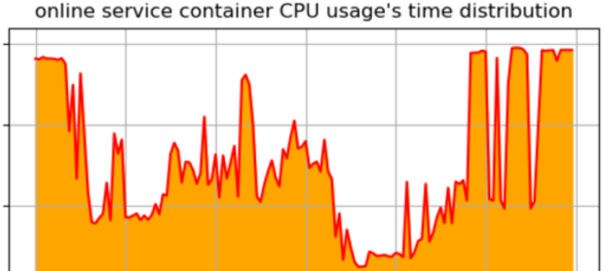
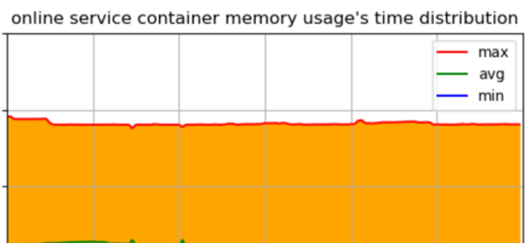
综述内容3: MS-DF的调度策略-时空复用
调度策略包括算子资源时间、空间复用2方面。重点关注MS-DF调度策略结合算子时空资源特点保障自适应性的挑战
集群调度效果
伸
DF1
DF2
DF1
DF3
DF1
缩
空间复用
worker1
worker2
(a)空间复用：实例伸缩
DF3
DF1
DF1
DF2
调度策略
迁移
worker1
worker2
(b)空间复用：实例迁移
挂起
DF1
DF3
Job2
DF4
时间复用
worker1
worker2
DF2
恢复
(c)时间复用：挂起恢复

Slide 16
综述内容3: MS-DF的调度策略-时空复用
空间复用中爬山算法只应用于算子所在的同构资源；机器学习预测迁移需要大量历史数据和训练时间
机器学习
@SoCC17,19，
ICML17,18
资源使用周期波动
@OSDI18,MLSys20
迁移
固定
空间
时间
爬山算法
@IPDPS19
伸缩
调度策略
动态
事件驱动@ICDCS18,SoCC17
混合
Tiresias@NSDI19
Optimus@Eorosys18
Gandiva@OSDI18
人工指定
按需选择

Slide 17
总结及展望
状态不变数据流
状态可变数据流
调度模型
时空资源变化带来挑战
完备的数学理论和调度表达能力支持
使调度模型表达算子的状态变化并调整调度约束
调度机制
异构资源差异性带来挑战
白盒、黑盒方法分别满足不同目标需要
设计灰盒方法感知并协同调度算子以兼顾2个目标
调度策略
策略的单一性带来挑战
定制的时空复用策略在单一场景、同构资源下有效
总结提取“知识经验”扩展到多场景异构资源

Slide 18
请各位老师批评指正！
xuyuanjia2017@otcaix.iscas.ac.cn

